Slide 1
г. Нижний Новгород
Разработка и производство микропроцессорных устройств
для безопасности и комфорта

Slide 2
Сервис ZONT
Дистанционный контроль
и управление

Slide 3
Интернет вещей - это постоянное сопровождение Ваших повседневных действий с помощью умных приборов
Я хочу:
Прогреть машину к выходу на работу
Выбрать маршрут без пробок
Включить котел и прогреть дом
Перекрыть подачу воды при протечке
Включить сирену и освещение при тревоге
Поливать газон по расписанию в 6-30 и 20-00
Включить сауну
Подогреть воду в бассейне
и использую Интернет вещей
Вы только определяете цель,
а ее достижение происходит автоматически:
Фантастика? Нет, это - сервис ZONT

Slide 4
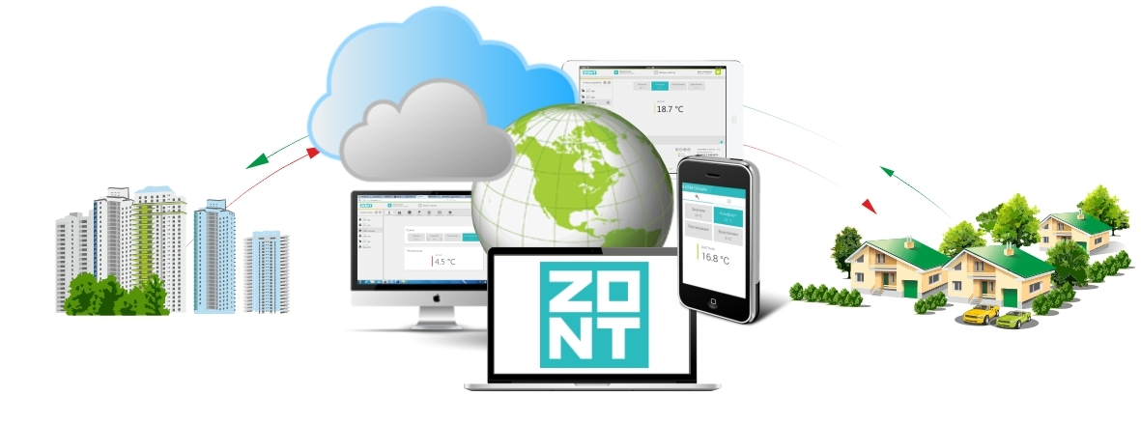
Сервис ZONT доступен с любого расстояния

Slide 5
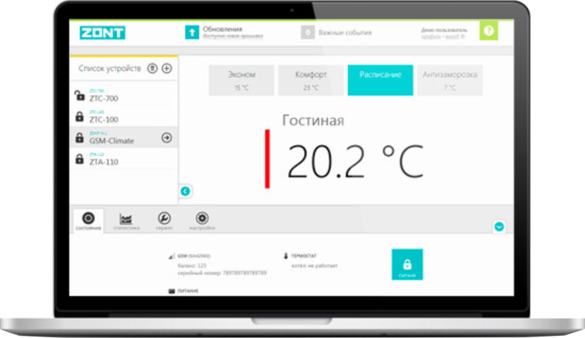
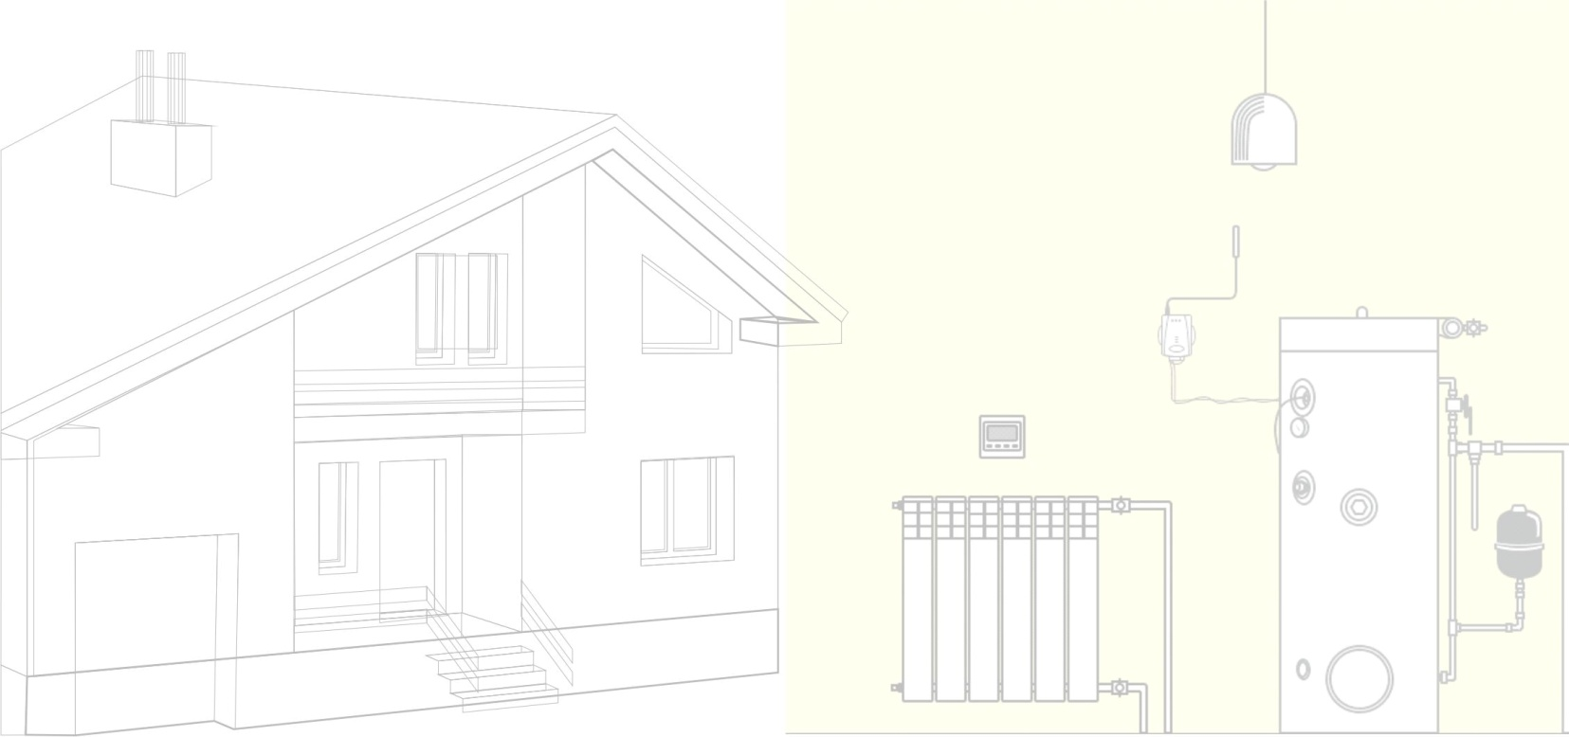
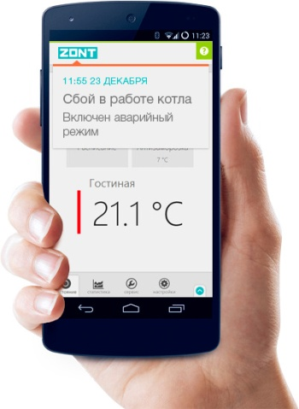
Управление и контроль возможны с ПК и Смартфона
Из личного кабинета
веб-сервиса zont-online.ru
Через приложение ZONT
для устройств iOS и Android

Slide 6
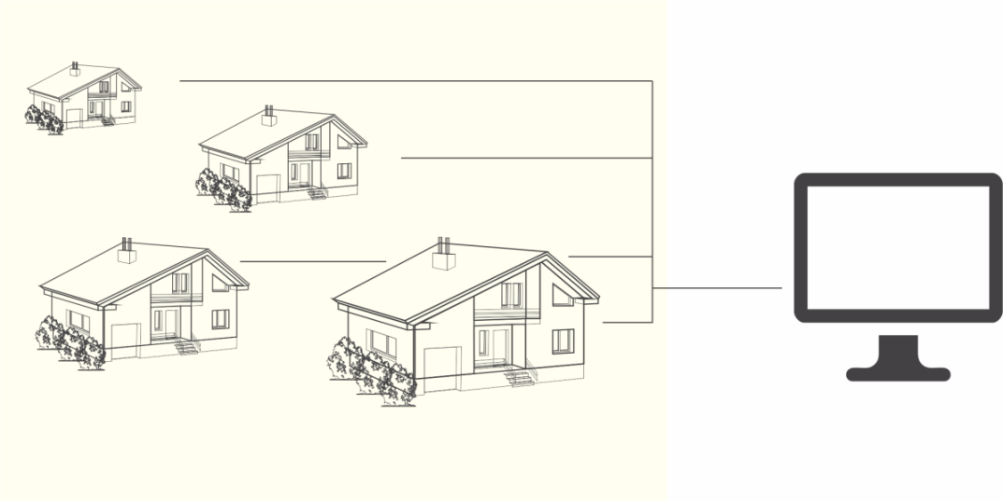
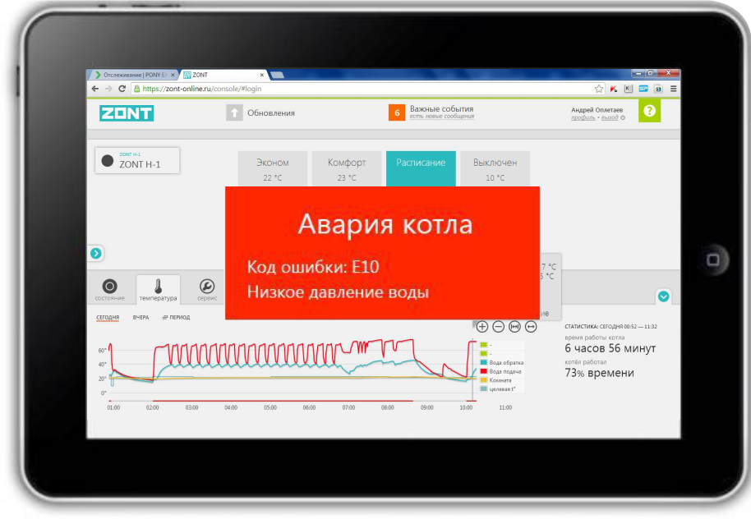
Сервис ZONT универсален
Он объединяет все объекты в единую систему контроля
В каждом контролируемом объекте Вы видите состояние режима охраны, параметров датчиков и приборов и можете управлять их работой.

Slide 7
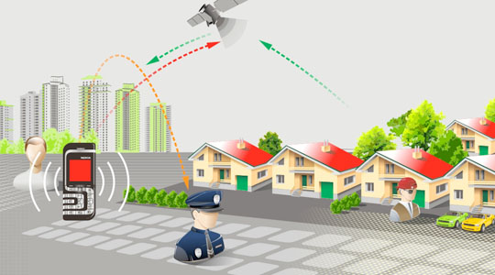
Это современное устройство охраны, в котором информирование о тревоге осуществляется при помощи GSM связи и мобильного интернета . При срабатывании датчиков, установленных в помещении, на Ваш смартфон поступит оповещение и сигнализация включит защиту от происходящего события (вызовет охрану, включит сирену, перекроет воду и т.п.) .
Что такое GSM-сигнализация Mega SX

Slide 8
К блоку сигнализации можно подключить практически любые датчики и исполнительные устройства
Что контролирует GSM-сигнализация Mega SX

Slide 9
Сигнализация обеспечивает дистанционный контроль проводных и радиоканальных датчиков различного назначения, а также управление электроприборами (насосами, сервоприводами, холодильными установками, наружным освещением, поливом и т.п.) по команде, по событию (срабатыванию датчиков, температуре, времени) или по недельному расписанию.
Чем управляет GSM-сигнализация Mega SX

Slide 10
Что нужно для использования WEB-сервиса ZONT
Связь между сигнализацией и сервисом ZONT происходит через передачу мобильных данных, которую обеспечивает SIM-карта, устанавливаемая в прибор
SIM карта может быть любого оператора.
Важно чтобы предоставляемый интернет-трафик был без ограничений по типу поддерживаемых устройств и в том числе поддерживать устройства типа «Модем».
Кроме того должны предоставляться услуги голосовой связи и СМС

Slide 11
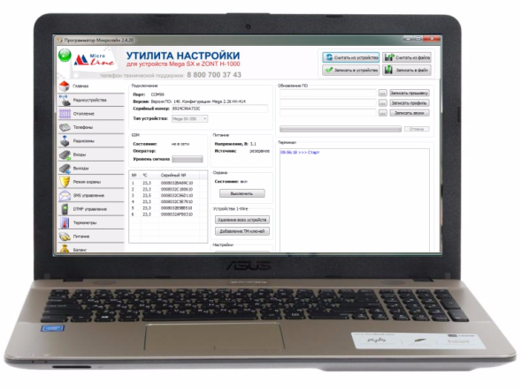
GSM-сигнализация Mega SX – универсальный прибор
Сигнализация Mega SX свободно программируется для решения индивидуальных задач по охране и автоматизации любого объекта, дистанционного контроля и управления любым оборудованием.
Программирование выполняется через специализированную программу.

Slide 12
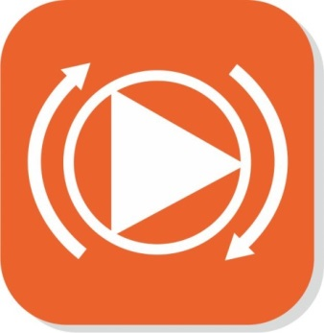
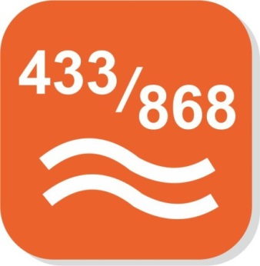
Особенности контроля и управления
Сигнализация управляет электроприборами
(воротами, насосами, электроприводами, калориферами, наружным освещением, холодильными установками и т.п.).
Алгоритм управления настраивается:
- по команде
- по срабатыванию датчиков
- по температуре и времени
- по недельному расписанию
10 радиозон контроля
обеспечивают мониторинг 60-ти различных датчиков, оповещение об их срабатывании и управление выходом этому событию
Поддерживаемые частоты:
433 МГц – открытый диапазон
868 МГц – шифрованный радиоканал с обратной связью

Slide 13
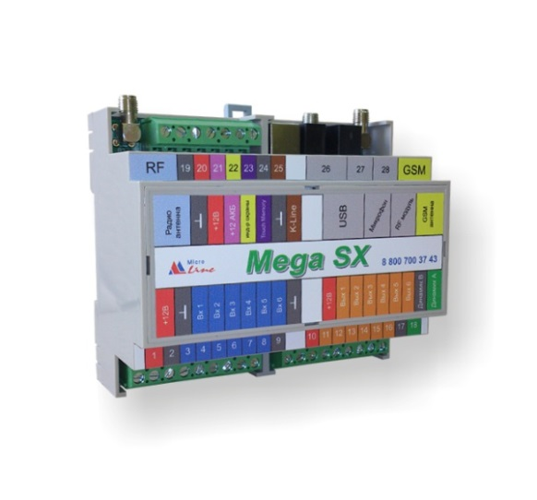
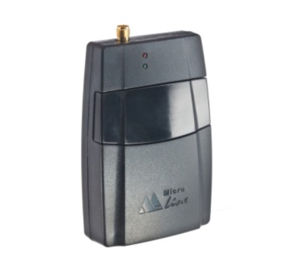
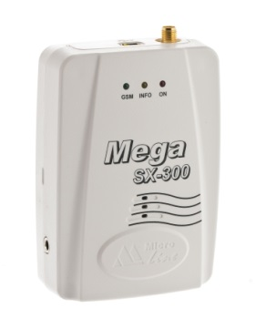
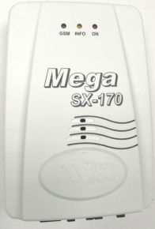
Модели и характеристики GSM-сигнализаций Mega SX
SX 150 SX 170 SX 300 SX 350
5 входов (до 10-ти датчиков на каждый)
4 управляемых выхода
Только GSM-связь
10 радиозон (до 6-ти датчиков каждая)
Светозвуковое оповещение
GSM-связь и WEB-сервис
1 вход (до 10-ти датчиков )
3 управляемых выхода
10 радиозон (до 6-ти датчиков каждая)
Светозвуковое оповещение
GSM-связь и WEB-сервис
6 входов (до 10-ти датчиков на каждый )
6 управляемых выходов
10 радиозон (до 6-ти датчиков каждая)
Светозвуковое оповещение
GSM-связь и WEB-сервис

Slide 14
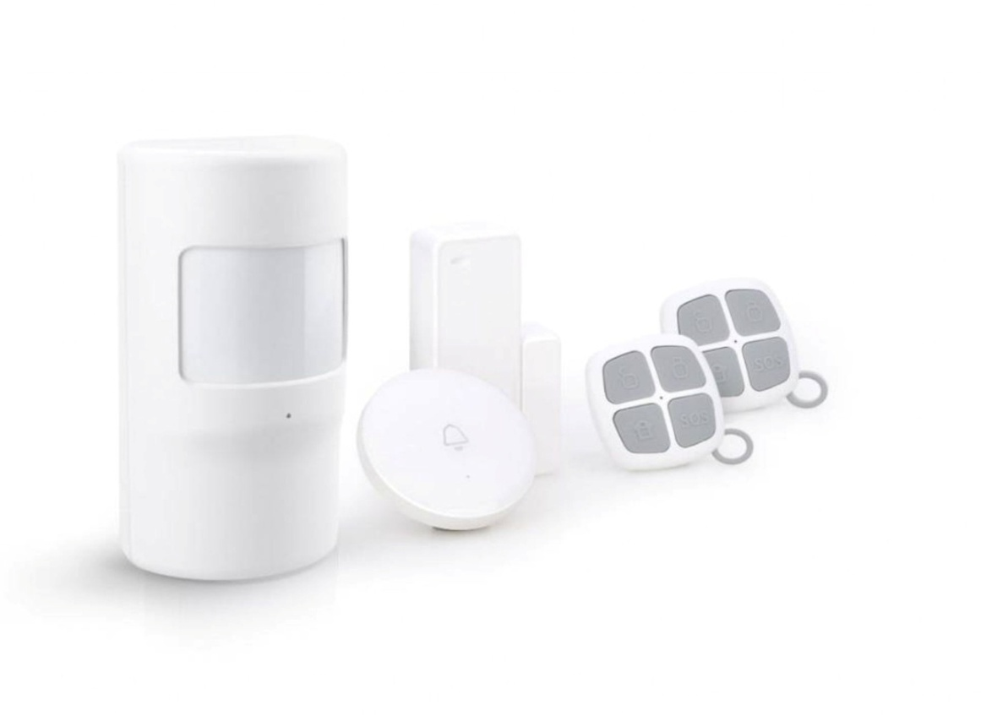
Оригинальные датчики ZONT для GSM-сигнализаций Mega SX
Кроме радиодатчиков 433 МГц к моделям SX 300 и SX 350 можно подключать оригинальные радиодатчики ZONT различного назначения.
Работают эти датчики на частоте 868 МГц имеют автономное питание и обратную связь. Передаваемый сигнал шифрованный.
Модельный ряд:
Датчик температуры комнатный ZONT МЛ-703
Датчик температуры уличный ZONT МЛ-711
Датчик температуры с функцией индикации влажности ZONT МЛ-719
Датчик движения с функцией индикации температуры ZONT МЛ-570
Датчик протечки ZONT МЛ-712

Slide 15
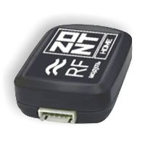
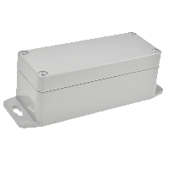
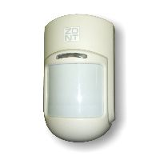
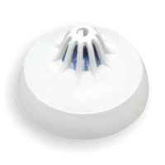
Особенности подключения датчиков ZONT и их виды
Приемопередающее устройство для радиодатчиков ZONT
Особенности:
- Шифрование сигнала по протоколу AES-128 - Одновременно до 40-ка радиоустройств устройств - Эксплуатация при отрицательной t
Поддерживаемые радиодатчики:
МЛ-711 МЛ 703 (719) МЛ-712 МЛ 570
Уличный Комнатный Датчик Датчик
датчик температуры датчик температуры протечки движения

Slide 16
5 причин выбрать сигнализацию Mega SX
Комфорт
Работа любых домашних электроприборов настраивается с учетом ваших индивидуальных предпочтений и выполняется по расписанию.

Slide 17
5 причин выбрать сигнализацию Mega SX
Безопасность
При нарушении режима охраны, отклонениях контролируемых параметров от заданных значений, аварий и прочих событиях, сервис оповестит вас любым удобным способом

Slide 18
5 причин выбрать сигнализацию Mega SX
Удобство
Вы контролируете свой дом независимо от того, где находитесь и управляете работой электроприборов с компьютера, планшета или смартфона.

Slide 19
5 причин выбрать сигнализацию Mega SX
Функциональность
Вы охраняете, контролируете и автоматизируете свой умный дом, используя одно универсальное устройство, один прибор!

Slide 20
Техническая поддержка 8-800-700-72-91
Мы готовы ответить на любые вопросы по нашему оборудованию.
На сайте есть ссылки на тематические форумы, интересные рекомендации по эксплуатации, документация на каждый прибор и схемы подключения различного оборудования
Есть форма для обратной связи по э/почте
support@microline.ru

Slide 21
Контакты отдела продаж и службы технической поддержки
8 (831) 220-76-60 Отдел продаж
8 (831) 220-76-76 Офис
8 800 700-72-91 Тех. Поддержка
э/почта: support@microline.ru

